Slide 1
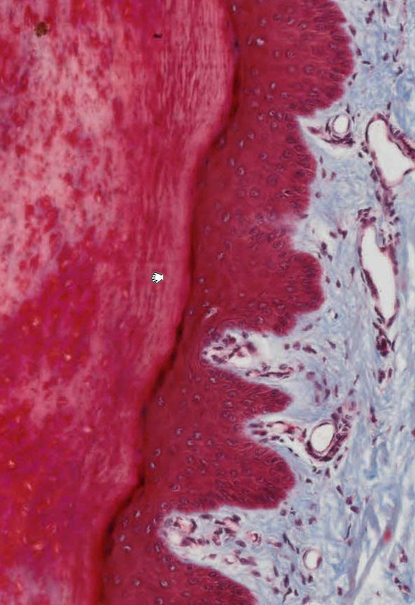
Manual digital de prácticas
Práctica 21.
Sistema tegumentario
Instrucciones generales:
En un microscopio virtual o en el Atlas Digital del Departamento busca cada preparación histológica o fotomicrografía y señala lo que se te pide

Slide 2
Resultados de aprendizaje: - Distingue las diferencias de la epidermis de la piel delgada y de la piel gruesa. - Identifica los estratos de la epidermis en fotomicrografías y cortes histológicos. - Distingue las características histológicas y componentes de la dermis papilar (tejido conjuntivo laxo) y de la dermis reticular (tejido conjuntivo denso irregular). - Identifica los diferentes anexos cutáneos en fotomicrografías y cortes histológicos.
Recursos:
http://bct.facmed.unam.mx/index.php/recursos/

Slide 3
21.1 Piel gruesa. Observa en la epidermis la gran cantidad de estrato córneo (50 a 60 capas de queratinocitos sin núcleos); estrato lúcido con células transparentes y ligeramente acidófilas; estrato granuloso identificado por sus células con gránulos basófilos; el estrato espinoso con células poliédricas o romboidales unidas entre sí por “espinas” y el estrato basal o germinativo, constituido por una sola capa de células cúbicas o cilíndricas.
Coloca la imagen aquí
Tinción:
Estrato córneo
Estrato lúcido
Estrato granuloso
Estrato espinoso
Estrato germinativo o basal

Slide 4
21.2 a Piel delgada. Observa que la epidermis tiene cuatro estratos, carece de estrato lúcido. Diferencia la dermis papilar y la reticular. Reconoce los tejidos integrantes de la hipodermis o tejido subcutáneo.
Coloca la imagen aquí
Tinción:
Epidermis
Epitelio plano estratificado con estrato córneo
Crestas epidérmicas
Dermis
Dermis papilar (TCL)
Papilas dérmicas
Dermis reticular (TCD)
Haces gruesos de fibras de colágena
Hipodermis
Tejido conjuntivo laxo
Vasos sanguíneos
Tejido adiposo

Slide 5
21.2 b Piel delgada. Observa que la epidermis tiene cuatro estratos. El más profundo es el germinativo o basal, se continúa con el estrato espinoso, sigue el estrato granuloso y por último el estrato córneo. Carece de estrato lúcido.
Coloca la imagen aquí
Tinción:
Estrato córneo
Estrato granuloso
Estrato espinoso
Estrato germinativo o basal

Slide 6
21.3 Piel de axila. Observa las glándulas sebáceas (holocrinas) relacionadas con los folículos pilosos. En ocasiones, se observa el músculo (liso) erector del pelo junto al folículo piloso. En la dermis profunda se distinguen unidades glandulares tubulares glomerulares correspondientes a glándulas sudoríparas ecrinas y apocrinas. Las porciones secretoras de las glándulas sudoríparas apocrinas se diferencian de las ecrinas porque tienen la luz más grande. Las porciones secretoras suelen localizarse en el tejido subcutáneo.
Coloca la imagen aquí
Tinción:
Epidermis
Dermis
Folículo piloso
Conductos secretores
Músculo piloerector
Glándula sebácea
Glándula sudorípara
Ecrina
Apocrina

